Slide 1

NÖ FEUERWEHR Basiswissen
B.3 Gefahren an Einsatzstellen
NÖ FEUERWEHR Basiswissen - Kapitel B.3 Gefahren an Einsatzstellen 02/25

Slide 2
Was sind gefährliche Stoffe?
Gefährliche Stoffe
(gefährliche Zubereitungen, gefährliche Güter, Schadstoffe)
können bei Freiwerden in bestimmten Konzentrationen Menschen, Tiere, Pflanzen und Umwelt gefährden!
NÖ FEUERWEHR Basiswissen - Kapitel B.3 Gefahren an Einsatzstellen 02/25
Notes:
Menschen, Tiere, die Umwelt aber auch Geräte können an einer Einsatzstelle einer Vielzahl von Gefahren ausgesetzt werden.

Slide 3
Wo kommen
gefährliche Stoffe vor?
Transport:
  Chemikalien, Treibstoffe, Flüssiggase
Gewerbe, Industrie:
  Lacke, Säuren, Chemikalien, radioaktive Stoffe
Krankenhäuser, Labors:
  Infektiöse, radioaktive Stoffe und Chemikalien
Landwirtschaft:
  Düngemittel, Spritzmittel, Gärgas
Freizeitanlagen:
  Chlor, Ammoniak
Haushalt:
  Spraydosen, Reinigungsmittel, Medikamente, Gasbehälter
Problemstoffsammelstellen, Mülldeponien:
  Verschiedene Altstoffe in undefinierbaren Zusammensetzungen
NÖ FEUERWEHR Basiswissen - Kapitel B.3 Gefahren an Einsatzstellen 02/25

Slide 4
Definition, Vorkommen und Kennzeichnung von Gefahrenstoffen
Gefahrgut
Unkontrollierter Austritt
Inhalt:
Gefährlicher Stoff
Schadstoff
NÖ FEUERWEHR Basiswissen - Kapitel B.3 Gefahren an Einsatzstellen 02/25

Slide 5
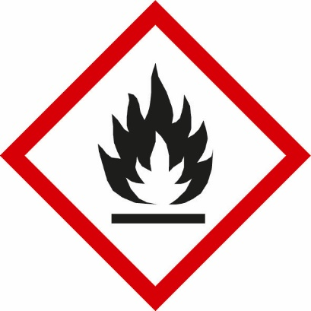
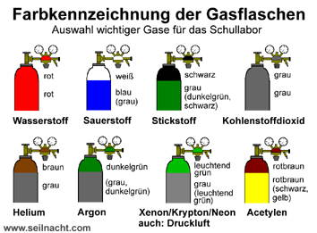
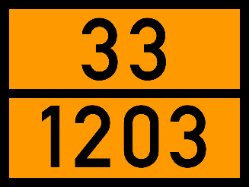
Wie sind gefährliche Stoffe gekennzeichnet?
Viele Kennzeichnungen, viele Gesetze, aber die Symbole sind meist gleichartig und selbsterklärend!
Ebenso sind Transportpapiere und Sicherheitsdatenblätter vorhanden!
NÖ FEUERWEHR Basiswissen - Kapitel B.3 Gefahren an Einsatzstellen 02/25
Notes:
Tipp: ÖBFV-Blattler oder auch die dazugehörige App! Suche nach „Blattler“ in den jeweiligen Stores

Slide 6





Gefahrensymbole
Explodierende Bombe
  Symbol für explosive Stoffe/Gemische und Erzeugnisse mit Explosivstoff
Gasflasche
  Symbol für unter Druck stehende Gase
Flamme
  Symbol für entzündbare Gase, Aerosole, Flüssigkeiten oder Feststoffe
Flamme über einem Kreis
  Symbol für entzündend (oxidierend) wirkende Gase, Flüssigkeiten oder Feststoffe
Totenkopf mit gekreuzten Knochen
  Für akut toxische Stoffe und Gemische
NÖ FEUERWEHR Basiswissen - Kapitel B.3 Gefahren an Einsatzstellen 02/25

Slide 7





Gefahrensymbole
Gesundheitsgefahr
  Symbol für krebserregende (karzinogene) oder die Atemwege sensibilisierende Stoffe und Gemische
Radioaktive Strahlung
  Symbol für radioaktive Stoffe oder ionisierende Strahlen
Ätzwirkung
  Symbol für Stoffe und Gemische, die auf Metalle korrosiv, hautätzend und/oder schwer augenschädigend wirken
Umwelt
  Symbol für Stoffe und Gemische, die akut oder chronisch Gewässer gefährden
Ausrufezeichen
  Symbol für Stoffe und Gemische, die Haut, Augen oder Atemwege reizen
NÖ FEUERWEHR Basiswissen - Kapitel B.3 Gefahren an Einsatzstellen 02/25

Slide 8





Rechtliche Grundlagen
Transport:
  Gefahrzettel
  Gefahrenpiktogramm
Arbeitssicherheit:
  Warnzeichen
  Gebotszeichen
  Verbotszeichen
NÖ FEUERWEHR Basiswissen - Kapitel B.3 Gefahren an Einsatzstellen 02/25

Slide 9
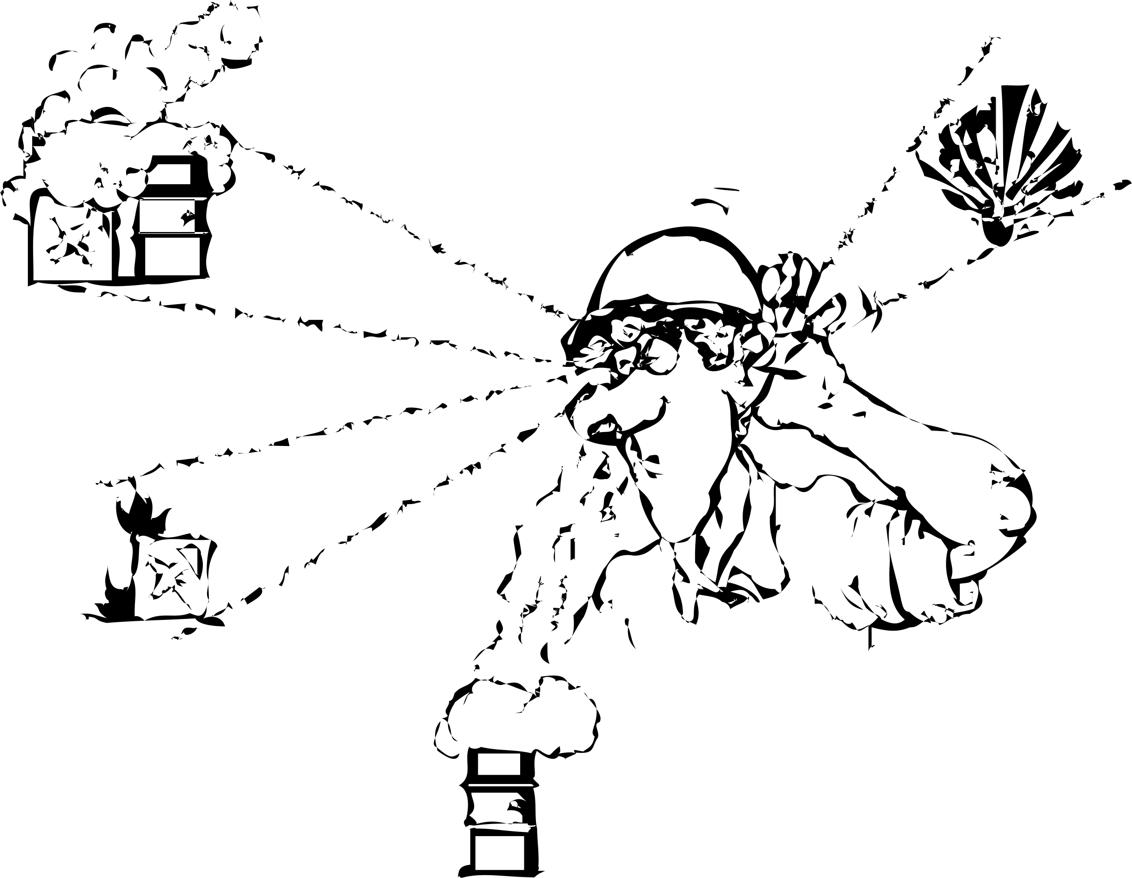
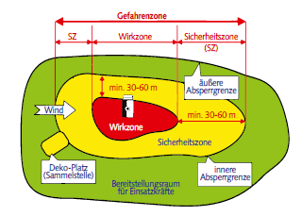
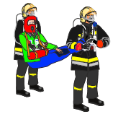

Sofortmaßnahmen
Gefahr erkennen
Absperren, Absichern
Menschenrettung
Spezialkräfte anfordern
NÖ FEUERWEHR Basiswissen - Kapitel B.3 Gefahren an Einsatzstellen 02/25

Slide 10
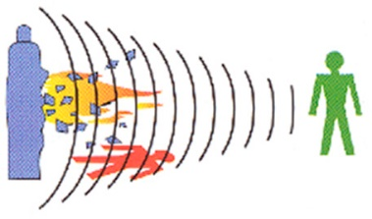
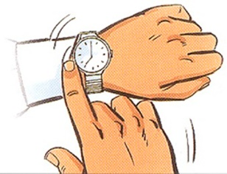
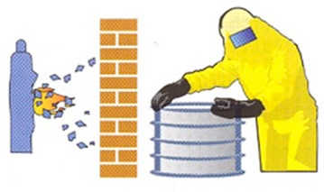
Schutz vor gefährlichen Stoffen
Die 3 A – Regel
Abstand halten – so groß wie möglich
Aufenthaltszeit – so kurz wie möglich
Abschirmung – so gut wie möglich
Ein unbekannter Stoff birgt eine unbekannte Gefahr!
NÖ FEUERWEHR Basiswissen - Kapitel B.3 Gefahren an Einsatzstellen 02/25

Slide 11



Verbote an der Einsatzstelle
Währen des Feuerwehreinsatzes sollte man an der Einsatzstelle keinesfalls:
NÖ FEUERWEHR Basiswissen - Kapitel B.3 Gefahren an Einsatzstellen 02/25

Slide 12
Gefahren an der Einsatzstelle
Um die Gefahren zu erkennen wird die 4A-1C-4E Regel angewandt!
Ausbreitung
Atemgifte
Angstreaktionen
Atomare Gefahren
Chemische Gefahren
Explosion
Einsturz/Absturz
Elektrizität
Erkrankung/Verletzung
!
Bei unmittelbar erkannter Gefahr:
Hinweis an Truppführer und Verhalten nach 3-A Regel
Sofort Rückmeldung des Truppführers an den Gruppenkommandanten!
NÖ FEUERWEHR Basiswissen - Kapitel B.3 Gefahren an Einsatzstellen 02/25

Slide 13
Ausbreitung
Ausbreitung kann sowohl eine Vergrößerung der Gefahr, als auch eine räumliche Ausweitung des Schadensereignisses bedeuten.
Brandeinsatz
  Wärmeleitung, Wärmestrahlung, Wärmeströmung, Art, Menge oder Zustand brennbarer Stoffe, Flashover sowie Funkenflug.
  Druckanstieg in Behältern oder Tanks mit Gasen und Flüssigkeiten.
  Einsatz ungeeigneter Löschmittel oder falscher Löschtaktik.
Technischer Einsatz
  Folgeunfälle
  ausströmende Gase oder auslaufende Flüssigkeiten.
Erkennen
  Beim Vorgehen den Schadensverlauf beobachten und melden.
Schutzmaßnahmen
  Richtiger Löschmitteleinsatz (z. B. Sprühstrahl - Vollstrahl).
  Auf Sicherung des Rückzugsweges achten
  Absperren und Absichern des Gefahrenbereiches
  Beobachten und melden
NÖ FEUERWEHR Basiswissen - Kapitel B.3 Gefahren an Einsatzstellen 02/25

Slide 14
Atemgifte
Atemgifte sind Stoffe, die über die Atemwege in den Körper gelangen können und dort Schädigungen hervorrufen. Sie wirken entweder erstickend, reizend, ätzend oder blut-, nerven- bzw. zellschädigend.
Vorkommen
  Bei allen Brandeinsätzen, vor allem in geschlossenen Räumen.
  Bei thermischen Zersetzungen (z.B. Düngemittelzersetzung).
  Bei Einsätzen in Tanks, Silos, Gruben, Kanalisation, Gärkellern.
  Bei Einsätzen mit ausströmenden Gasen und gefährlichen Stoffen
Erkennen
  Durch Erkennen von Hinweisschildern oder Warntafeln.
  Teilweise durch ihre Farbe oder ihren markanten Geruch.
  Durch Messungen da meist mit Sinnesorganen nicht wahrnehmbar.
Schutzmaßnahmen
  Außerhalb des Gefahrenbereiches bleiben (Absperrgrenzen).
  Geeignete Schutzausrüstung verwenden (Atemschutz, Schutzanzug)
NÖ FEUERWEHR Basiswissen - Kapitel B.3 Gefahren an Einsatzstellen 02/25

Slide 15
Angstreaktion
Kurzschlusshandlung oder Schreckreaktion von Einzelpersonen oder auch eine Panikreaktion von Menschenmassen, die durch eine Gefahr unmittelbar bedroht sind oder sich bedroht fühlen. Aber auch wir Feuerwehrleute können Angstreaktionen zeigen, welche sich sofort an der Einsatzstelle oder erst nach dem Einsatz auswirken.
Vorkommen
  Vor allem bei Opfern, Zuschauern und Einsatzkräften an Einsatzstellen oder nach Einsätzen mit Verletzten oder Toten.
Erkennen
  Menschen und Tiere reagieren unter starker Angst sehr unterschiedlich. Manche wirken ganz ruhig bis teilnahmslos (Schock), andere reagieren sofort hysterisch (eventuelle Kurzschlusshandlung).
Schutzmaßnahmen
  Personen, die im Gefahrenbereich angetroffen werden, auch wenn sie nicht unmittelbar bedroht sind, auf jeden Fall ansprechen, ggf. beruhigen und in Sicherheit bringen.
NÖ FEUERWEHR Basiswissen - Kapitel B.3 Gefahren an Einsatzstellen 02/25

Slide 16
Atomare Gefahren / atomare Strahlung
Bestimmte Stoffe senden radioaktive Strahlen aus, die auf Menschen, Tiere und die Umwelt schädigend wirken.
Vorkommen
  Industrie, Medizin, kerntechnische Anlagen, Satelliten, Forschung, Schulen, Transport
Erkennen
  Kann mit unseren Sinnesorganen nicht wahrgenommen werden.
  Hinweisschilder an Gebäuden, Fahrzeugen und Versandstücken.
  Strahlenmess- und Nachweisgeräte (Stützpunktfeuerwehren).
Schutzmaßnahmen
  Auf Hinweisschilder achten.
  Sofort Rückmeldung an den GRKDT
  Einhalten der 3A-Regel.
NÖ FEUERWEHR Basiswissen - Kapitel B.3 Gefahren an Einsatzstellen 02/25

Slide 17
Chemische Gefahren
Ein Gefahrstoff ist ein Stoff oder eine Stoffzubereitung, bei dem bei der Herstellung, bei der Manipulation der Anwendung, bis zum Verbrauch (Handhabung) für den Anwender Gesundheitsgefahren oder sonstige Gefahren auftreten können bzw. zu erwarten sind.
Vorkommen
  Betriebe, Transport, Haushalt, Landwirtschaft
Erkennen
  Hinweisschilder an Produkten, Lagerstätten, Gebäuden, Fahrzeugen und Versandstücken.
Schutzmaßnahmen
  Auf Hinweisschilder achten.
  Sofort Rückmeldung an den GRKDT
  Einhalten der 3A-Regel
NÖ FEUERWEHR Basiswissen - Kapitel B.3 Gefahren an Einsatzstellen 02/25

Slide 18
Explosion
Explosion ist eine schlagartig verlaufende chemische Reaktion mit plötzlich freiwerdender Wärme und / oder Druckwirkung. Zu den Explosionen zählen Stichflammen, Verpuffung, Druckbehälterzerknall, Staubexplosion und ähnliche Erscheinungsformen.
Vorkommen
  Bei Erwärmung von Tanks mit brennbaren Flüssigkeiten und Druckbehältern
  Bei Bildung explosiver Dampf/Luft-Gemische (Erdgasaustritt)
  Staubexplosion (z.B. Mühlen, Silos, auch infolge falschen Strahlrohreinsatzes)
Erkennen
  Durch Beobachten der Einsatzstelle und des Einsatzverlaufes
  Durch Hinweisschilder an Gebäuden, Fahrzeugen, Versandstücken
  Durch Messgeräte
Schutzmaßnahmen
  Richtiges Vorgehen beim Brandeinsatz (z. B. beim Öffnen der Türe zum Brandraum).
  Richtiges Einsetzen der befohlenen Löschmittel.
  Zündquellen im Gefahrenbereich vermeiden und ausschalten
NÖ FEUERWEHR Basiswissen - Kapitel B.3 Gefahren an Einsatzstellen 02/25

Slide 19
Einsturz / Absturz
Unter dieser Gefahr versteht man das Einstürzen, Umstürzen, Herabfallen von Teilen und/oder das Verschütten von Menschen in Kanalbaustellen, Gruben, Gebäuden usw.
Vorkommen
  Abbrand oder Ausdehnung tragender Teile.
  Gewichtserhöhung durch Brandschutt oder Löschwasser.
  Aufquellen gelagerter Stoffe.
  Unwettereinsätze bei Sturm, Hochwasser, Erdbeben, Muren- und Lawinenabgang.
  Tief- oder Hochbauunfälle bei Gebäude-, Künetten- oder Baugrubeneinsturz.
Erkennen
  Durch Beobachten der Einsatzstelle und des Einsatzverlaufes.
  Beim Vorgehen den Boden abtasten.
  Achten auf Geräusche, Abbröckelungen und Rissbildung.
Schutzmaßnahmen
  An der Einsatzstelle möglichst geschützte Stellen aufsuchen Löschmittel gezielt einsetzen, um Wasserschäden zu vermeiden
  Einsturzgefährdete Gebäudeteile nicht betreten
  Rückzugsweg sichern
  Bei akuter Gefahr sofort den Gefahrenbereich verlassen
  Rückmeldung an den GRKDT
NÖ FEUERWEHR Basiswissen - Kapitel B.3 Gefahren an Einsatzstellen 02/25

Slide 20
Elektrizität
Vorkommen
  Gefahren durch Elektrizität treten an fast jeder Einsatzstelle auf. So schmilzt oder brennt zum Beispiel die Isolierung von Leitungen ab. Beim Löschen nass gewordene Bauteile werden leitend, metallische Teile und Leitungen führen plötzlich Spannung.
    Niederspannungsanlagen (≤1000 V Wechselspannung und 1500 V Gleichspannung): Hausinstallationen, Fernmeldeanlagen
    Hochspannungsanlagen (> 1000 V Wechselspannung und 1500 V Gleichspannung): Transformatoren, Frei- und Fahrleitungen
  Elektrisch betriebene Kraftfahrzeuge und Photovoltaikanlagen
  Bei Verkehrsunfällen geht vom Akku und den Stromleitungen eine Brandgefahr aus.
NÖ FEUERWEHR Basiswissen - Kapitel B.3 Gefahren an Einsatzstellen 02/25

Slide 21
Elektrizität
Erkennen
  Nicht mit den menschlichen Sinnesorganen erkennbar
  Niederspannungsanlagen sind in der Regel ohne Kennzeichnung
  Warnschilder an Hochspannungsanlagen
  Messgeräte
  Funken und Lichtbogen
NÖ FEUERWEHR Basiswissen - Kapitel B.3 Gefahren an Einsatzstellen 02/25

Slide 22
Elektrizität
Schutzmaßnahmen bei Niederspannungsanlagen:
  Grundsätzlich spannungsführende Teile nicht berühren.
  Beim Erkunden und Retten 1 m Mindestabstand zu spannungsführenden Teilen!
  Verunglückte Personen nicht mit den bloßen Händen berühren.
  Verunfallte Personen nur von gut isoliertem Stand aus dem Gefahrenbereich ziehen.
  Mindestabstände beim Löschen einhalten:
  Sauberes Wasser, C-Sprühstrahl: 1 m, C-Vollstrahl: 5 m.
Schutzmaßnahmen bei Hochspannungsanlagen:
  Hochspannungsanlagen nur in Begleitung von Elektrofachkräften betreten
  Abschaltungen dürfen nur vom Fachpersonal durchgeführt werden
  Menschenrettung erst nach Freigabe durch Fachpersonal möglich
  Bei am Boden aufliegender Freileitung oder Fahrleitung Sicherheitsabstand von mind. 20 m beachten (Schrittspannung)
  Mindestabstände beim Löschen einhalten
    bei sauberem Wasser, C-Sprühstrahl: 5m, C-Vollstrahl: 10m
Schutzmaßnahmen bei Verkehrsunfällen:
  Zündung ausschalten (Schlüssel nicht abziehen)
NÖ FEUERWEHR Basiswissen - Kapitel B.3 Gefahren an Einsatzstellen 02/25

Slide 23
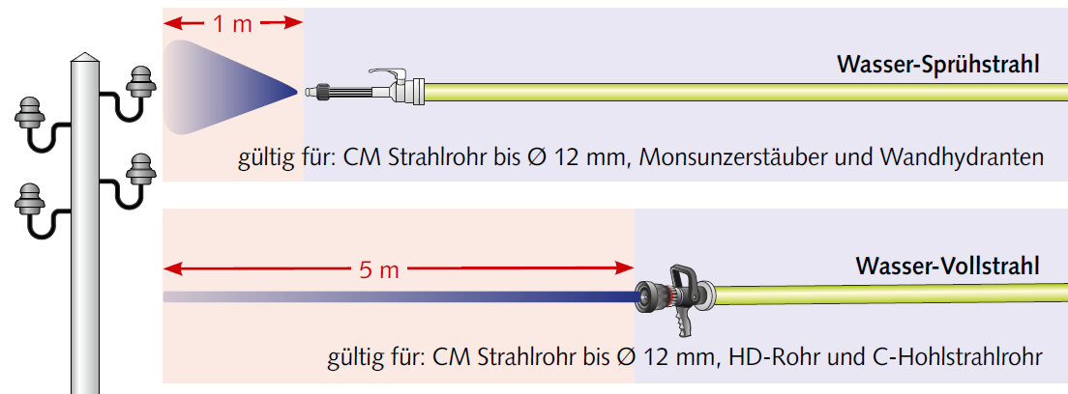
Elektrische Anlagen bis
1000 Volt Niederspannung
NÖ FEUERWEHR Basiswissen - Kapitel B.3 Gefahren an Einsatzstellen 02/25

Slide 24
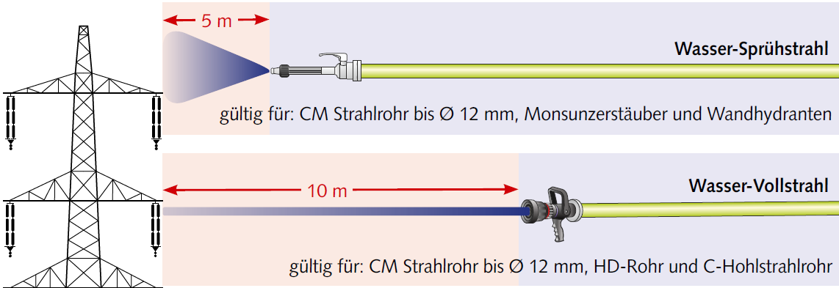
Elektrische Anlagen bis
1000 Volt Hochspannung
NÖ FEUERWEHR Basiswissen - Kapitel B.3 Gefahren an Einsatzstellen 02/25

Slide 25
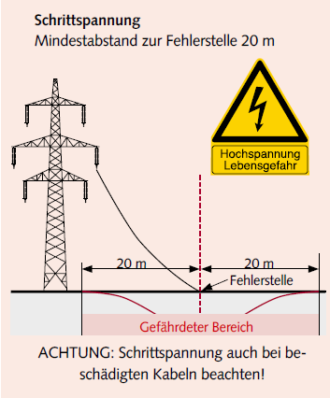
Herabhängende Freileitungen
NÖ FEUERWEHR Basiswissen - Kapitel B.3 Gefahren an Einsatzstellen 02/25

Slide 26
Erkrankung/Verletzung
Darunter versteht man lebensbedrohliche Zwangslagen an Einsatzstellen für Menschen und Tiere sowie die Gefahr der Ansteckung oder mechanischen Verletzung der Einsatzkräfte.
Vorkommen
  Immer wenn Menschen oder Tiere verletzt oder gefährdet sind
  Die Gefahr sich zu verletzen ist an fast jeder Einsatzstelle gegeben
  Ansteckungsgefahr besteht beim Kontakt mit Verletzten oder infektiösen Stoffen (Krankenhäuser, Labors)
Erkennen
  Durch Beobachten der Einsatzstelle und des Einsatzablaufes
  Hinweisschilder
Schutzmaßnahmen
  Angeordnete Schutzausrüstung tragen (z. B. Schutzhandschuhe, Gesichtsschutz, evtl. Vollschutzanzug,...)
  Verletzte Personen nur mit Infektionsschutz berühren (Infektionsschutzhandschuhe, Beatmungstuch,...)
  Beherrschen der lebensrettenden Sofortmaßnahmen und richtige Anwendung
NÖ FEUERWEHR Basiswissen - Kapitel B.3 Gefahren an Einsatzstellen 02/25

Slide 27
Einsatzhygiene
Die Einsatzhygiene umfasst allgemeine Schutzmaßnahmen, die:
bei jedem Einsatz
selbstständig von jedem Feuerwehrmitglied
zur Verhinderung und Beseitigung von Kontaminationen,
also im normalen Einsatz- und Dienstbetrieb der Feuerwehr durchzuführen sind
Vor und während der Anfahrt:
Tabakwaren, Nahrungsmittel und persönliche Gegenstände nicht in den Einsatz mitnehmen
An der Einsatzstelle:
Schutzausrüstung korrekt tragen
Direkten Kontakt mit Schadstoffen aller Art vermeiden
Verunreinigung der Fahrzeuginnenräume vermeiden
Gesicht, Hände und sonstige kontaminierte Hautstellen noch an der Einsatzstelle reinigen
Nach dem Einsatz:
Bekleidung nach jedem Einsatz sofort ausziehen und einer Reinigung zuführen
Dusche bzw. wasche zumindest die Hände und das Gesicht
NÖ FEUERWEHR Basiswissen - Kapitel B.3 Gefahren an Einsatzstellen 02/25

Slide 28
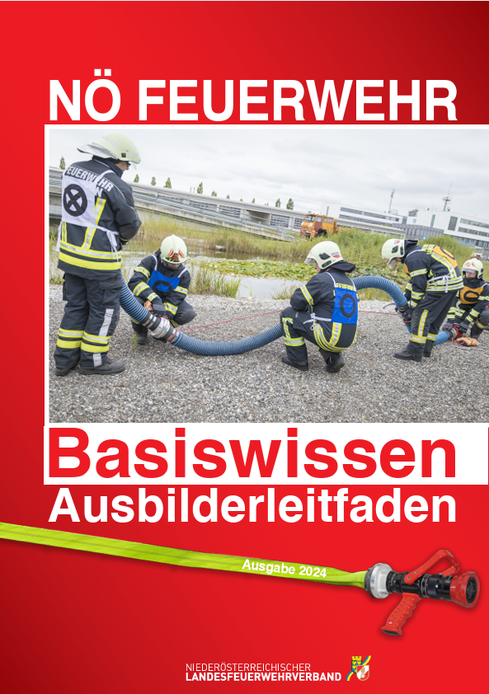
Herzlichen Dank
für EURE
Aufmerksamkeit
NÖ FEUERWEHR Basiswissen - Kapitel B.3 Gefahren an Einsatzstellen 02/25

